Slide 1






Методология автоматизированного формирования образовательных программ ВУЗа
Опыт Сибирского государственного медицинского университета
Всероссийский круглый стол 07 октября 2021 г.
Цифровизация современного учебного заведения
Правосудов Роман Николаевич
Директор ООО Интеллект Инфо
Тел: +79603319045
E-mail: intellektinfo@yandex.ru
Web: http://intellektinfo.ru
Интеллект Инфо: Образовательные программы

Slide 2
ВЕЧНЫЕ ПРОБЛЕМЫ ОБРАЗОВАНИЯ
Разработка и реализация образовательных программ (ОП),
совершенствование качества образования
СОВРЕМЕННАЯ ПРАКТИКА
Ввод новых требований (ФГОС, Профстандарты) без достаточной (глубокой) методологической проработки способов и технологий их реализации в практике преподавательской деятельности
СЛЕДСТВИЕ – РЕАЛЬНАЯ ДЕЙСТВИТЕЛЬНОСТЬ
Глубокая формализация процессов документационного обеспечения ОП, содержания РП, снижение качества образования
КРАЙНИЙ (виноватый во всем)
Обычный преподаватель
ПОЛОЖИТЕЛЬНЫЙ МОМЕНТ
Возможность быстрой настройки процессов разработки и реализации образовательных программ в любых требуемых масштабах при условии заинтересованности регламентирующих структур

Slide 3


МОНИТОРИНГ (АККРЕДИТАЦИЯ)
Главное всё написать, время останется – чему-нибудь поучим
ЗУВ
ФОС
РПД до 30 шт даже если не ведется
ФГОС
НИР!!!
Проф стандарт
ХОЗ
ДОГОВОРА!!!
К занятиям что ли подготовиться?!
Компетенции
И когда до нас дело будет…
ИДК
Отмерили поля пахоты и оставили с лопатами

Slide 4
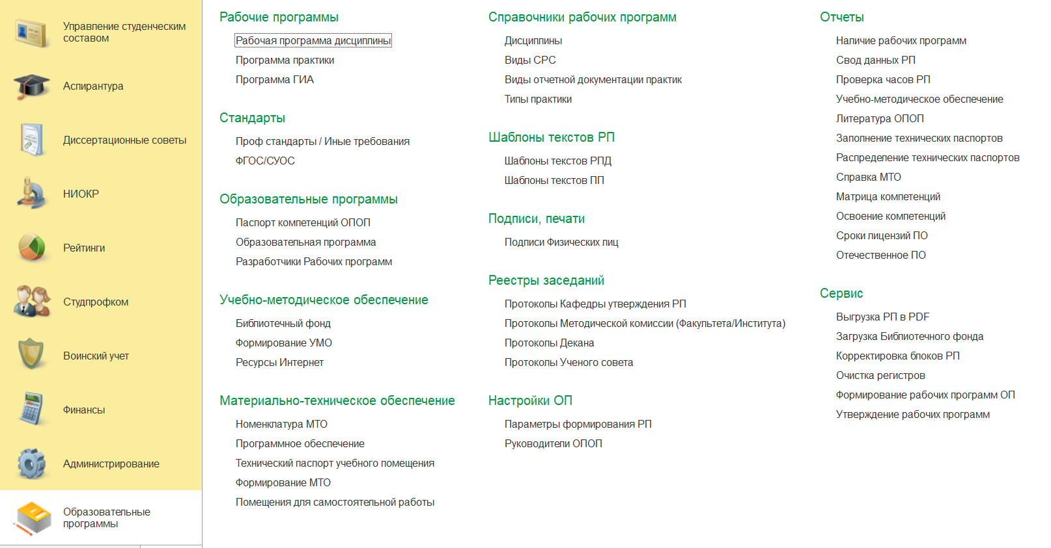
АВТОМАТИЗИРОВАННАЯ ТЕХНОЛОГИЯ
Интеллект Инфо: Образовательные программы. Расширение для 1С:Университет ПРОФ
Расширение -подсистема 1С:Университет ПРОФ
Подключается в пользовательском режиме

Slide 5


Выпуск продукта - Информация для пользователей и партнеров №27896 от 15.12.2020.
Код | Наименование
2900002232783 | Интеллект Инфо: Образовательные программы. Расширение для 1С:Университет ПРОФ. Электронная поставка
Продукт не содержит платформу "1С:Предприятие 8" и является расширением к отраслевой конфигурации "1С:Университет ПРОФ", т. е. для его работы необходимо наличие ПП "1С:Университет ПРОФ".
Ссылка на описание продукта 1С https://solutions.1c.ru/catalog/intellektinfo_opop
Ссылка на информационное письмо: https://1c.ru/news/info.jsp?id=27896
Свидетельство госрегистрации
Сертификат 1С:Совместимо

Slide 6
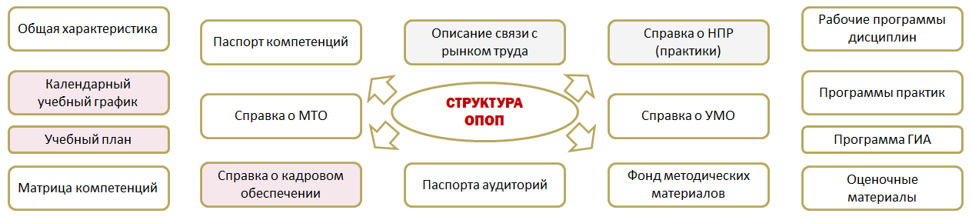
АВТОМАТИЗИРОВАННАЯ ТЕХНОЛОГИЯ
Реализованы автоматизированные технологии, формирующие:
Описание результатов освоения ОПОП и обучения по дисциплинам;
Учебно-методическое обеспечение – справка УМО;
Материально-техническое обеспечение – справка МТО;
Шаблоны РПД с первоначальным заполнением данных;
Утверждения РПД ответственными лицами;
Выгрузки сводных данных РПД по ОПОП в *.pdf формат и пр.
Расширение
совместно с базовым продуктом позволяет автоматизировано создавать пакет документов ОПОП ВО

Slide 7
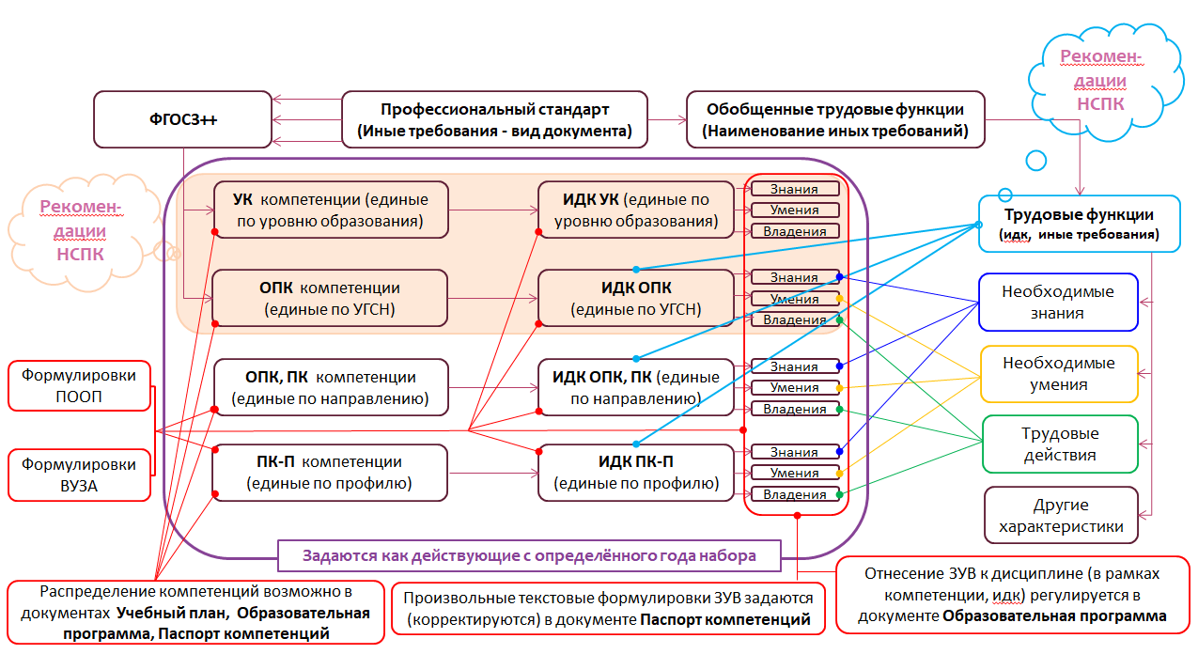
Принцип формирования результатов освоения ОП по ФГОС3++
Учитываются требования ФГОС3++, профессиональных стандартов и рекомендаций Нац. совета по профессиональным квалификациям (пр. №35 от 27.03.2019, № 18 от 29.03.2017 г.)
    Паспорт компетенций – документ
    Матрица компетенций – отчет
    Различные варианты описания критериев уровней освоения компетенций

Slide 8
АВТОМАТИЗАЦИЯ ПРОЦЕССА РАЗРАБОТКИ ОП
Рассмотрение, принятие/утверждение или доработка основных процессов, печатных форм документов ИС.
Ввод регламентов (работы/использования ИС), реорганизация, упорядочивание процессов.
Обеспечение эксплуатации ИС (служба поддержки и консультации ППС 24/7).
Основные этапы автоматизированной разработки и актуализации ОП
Справочная информация
Учебные планы, Аудиторный фонд
(1С:Университет ПРОФ)
Профессиональные стандарты
Иные требования, ФГОС
Загрузка библиотечного фонда
Паспорта компетенций
Описание ОП
(Компетенции, ИДК, ЗУВ)
Паспорта учебных помещений
Формирование МТО
Формирование УМО
Рабочие программы дисциплин
Программы практик
Программы ГИА
Рассмотрение и утверждение документов ОП
(Протоколы заседаний, образ ЭЦП)
Анализ процессов
Отчетная информация
Печать документов ОП
Выгрузка РП (pdf формат)
Размещение на сайте
Новый учебный год – новый цикл работ
Постоянная готовность к мониторингу (аккредитации)

Slide 9
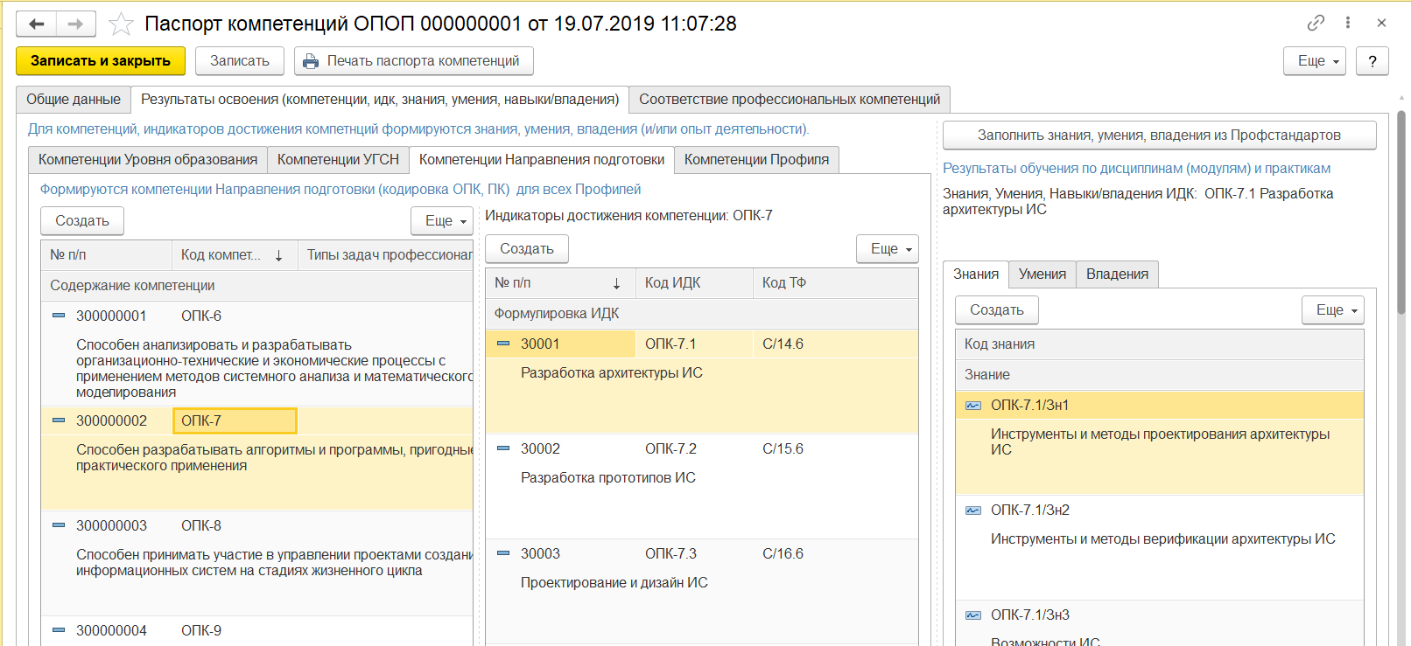
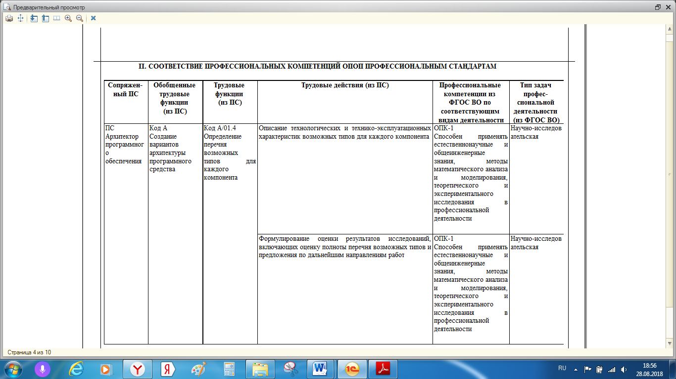
ФОРМИРОВАНИЕ РЕЗУЛЬТАТОВ ОСВОЕНИЯ И РЕЗУЛЬТАТОВ ОБУЧЕНИЯ ПО ОПОП

Slide 10
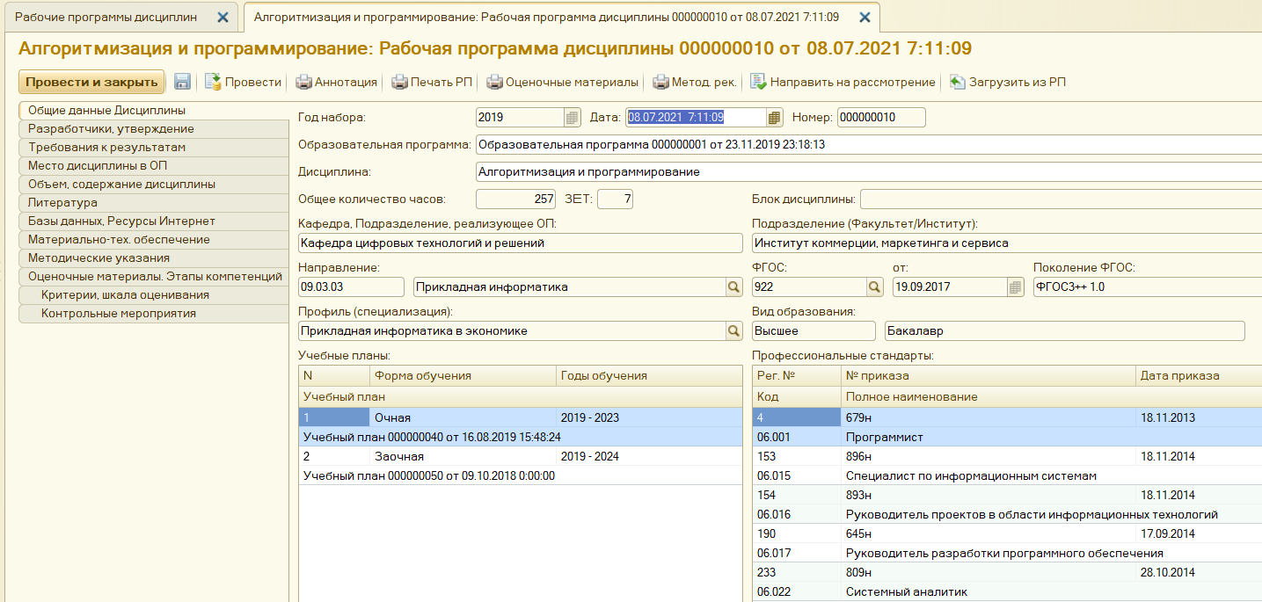
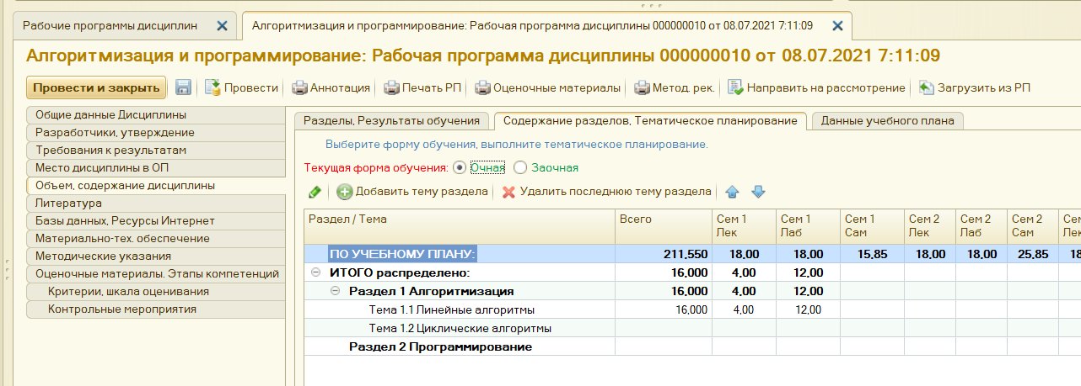
РЕДАКТОР РАБОЧИХ ПРОГРАММ ДИСЦИПЛИН
(РПД)
Документ формируется по всем формам обучения, определённым для образовательной программы

Slide 11
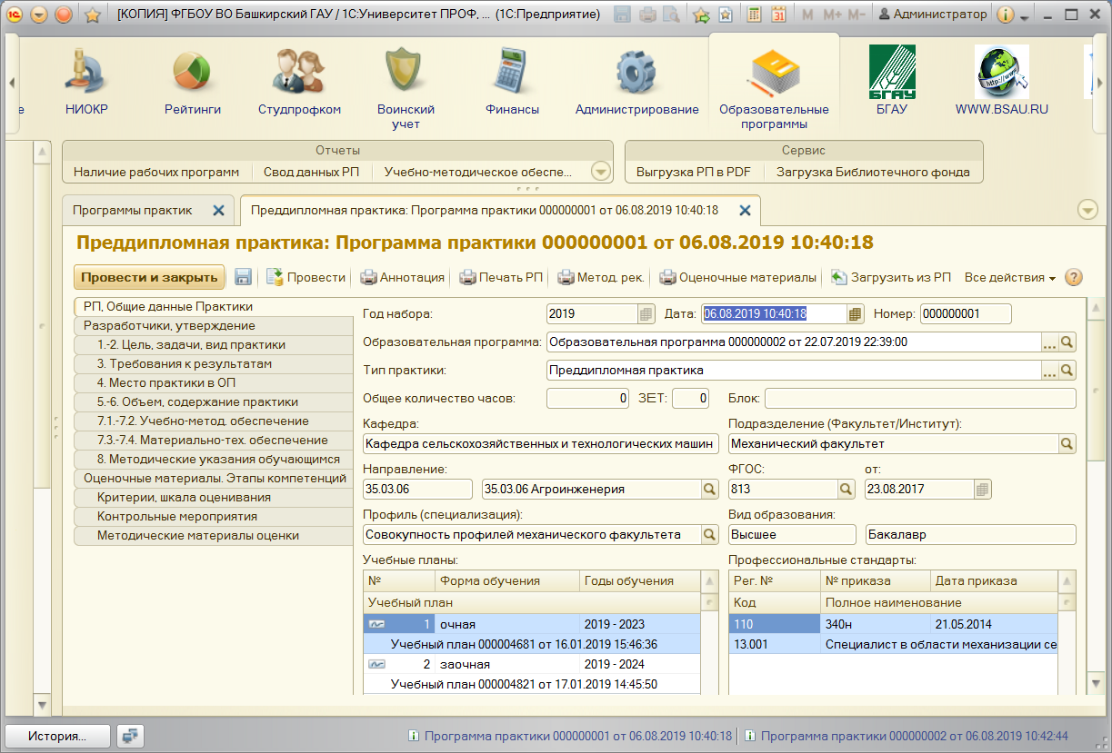
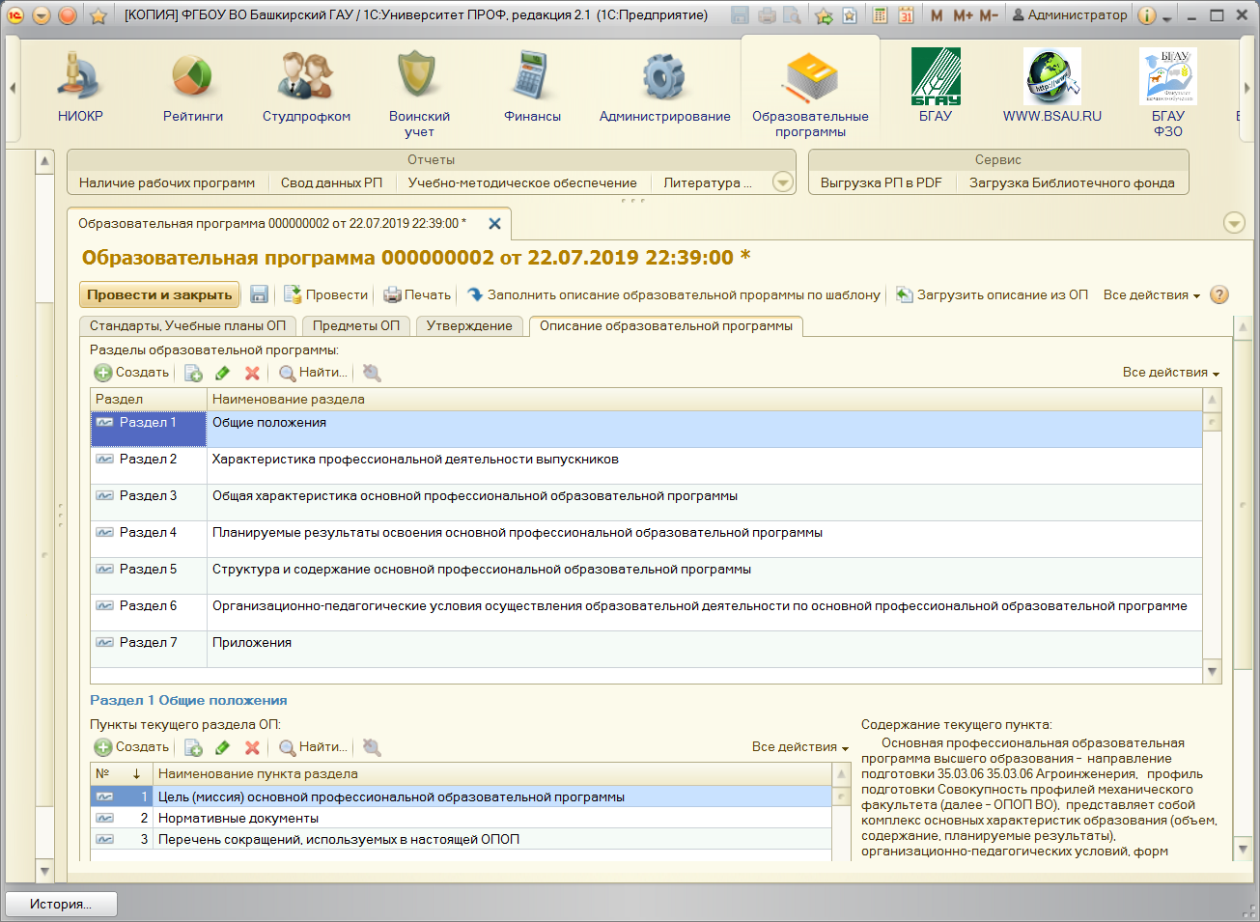
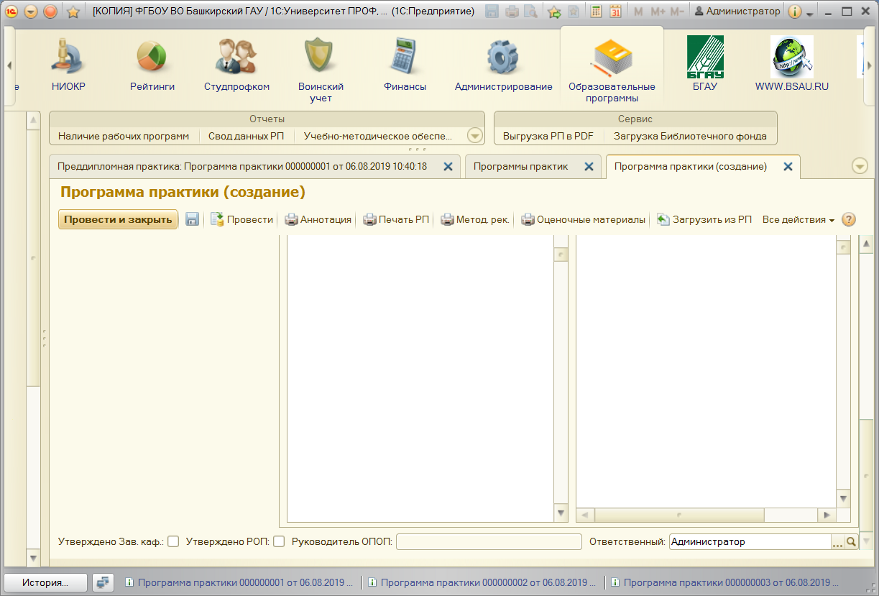
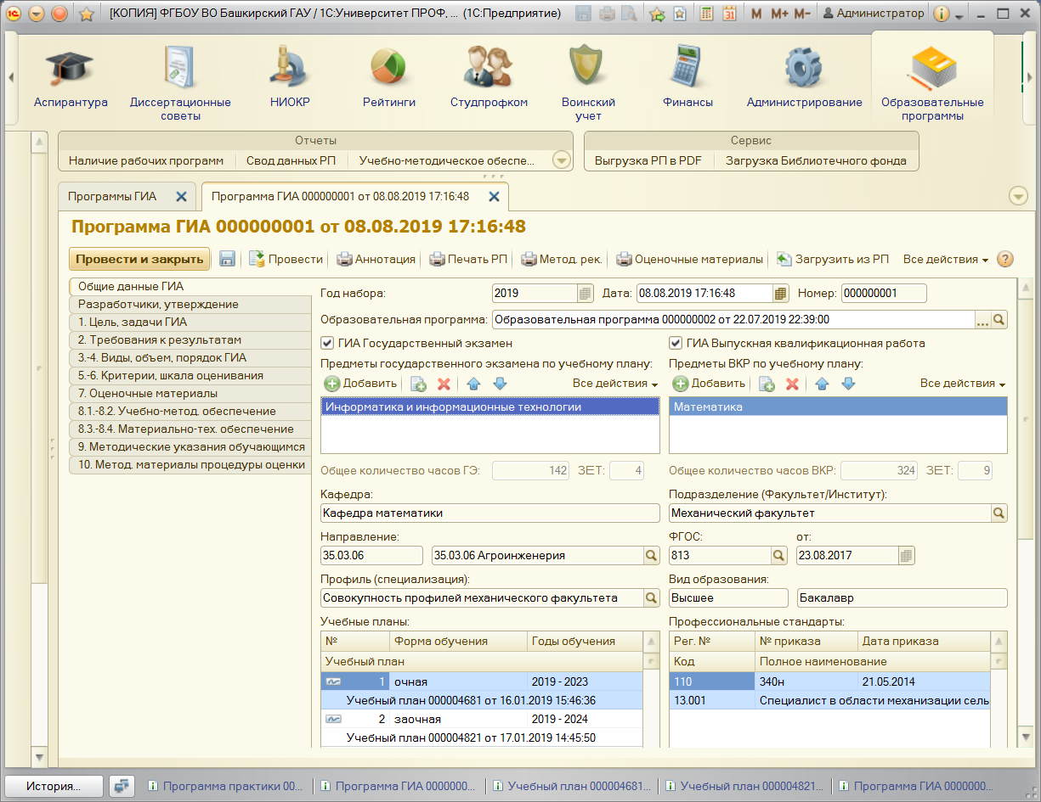
Редактор
Программы практики,
Программы ГИА, Конструктор описания ОПОП

Slide 12
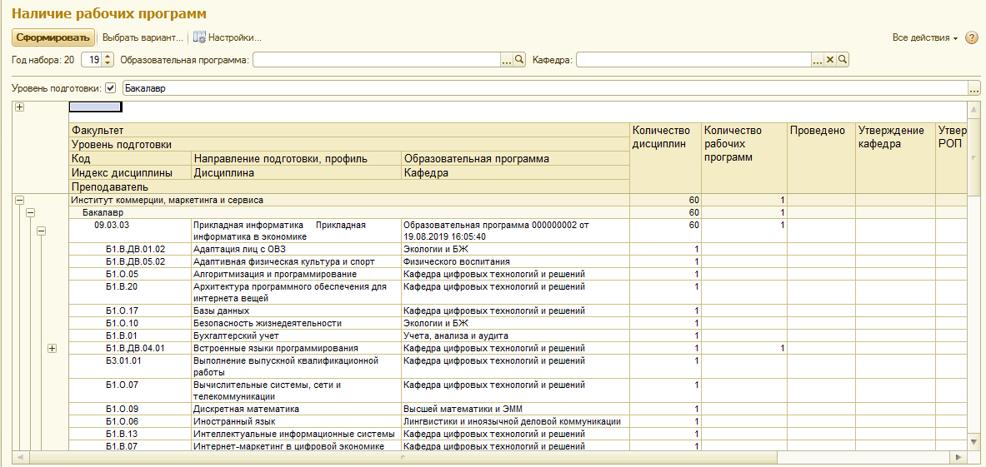
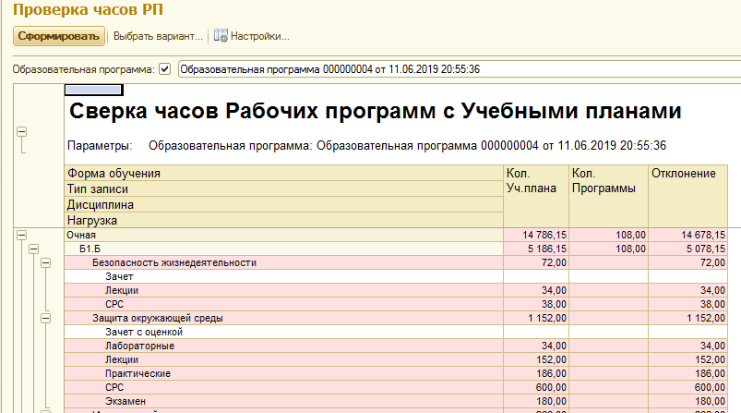
Анализ готовности РП
Контроль часов
в РП
    Отчеты показывают данные о готовности РП для ОПОП по году набора; возможен отбор по кафедре, по ОП.
    Возможен анализ готовности данных Материально-технического обеспечения.

Slide 13
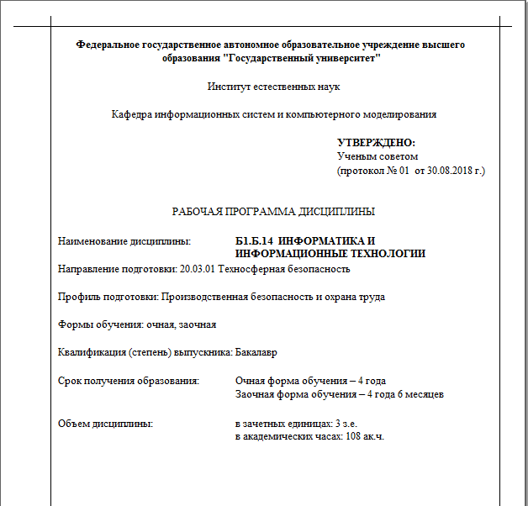
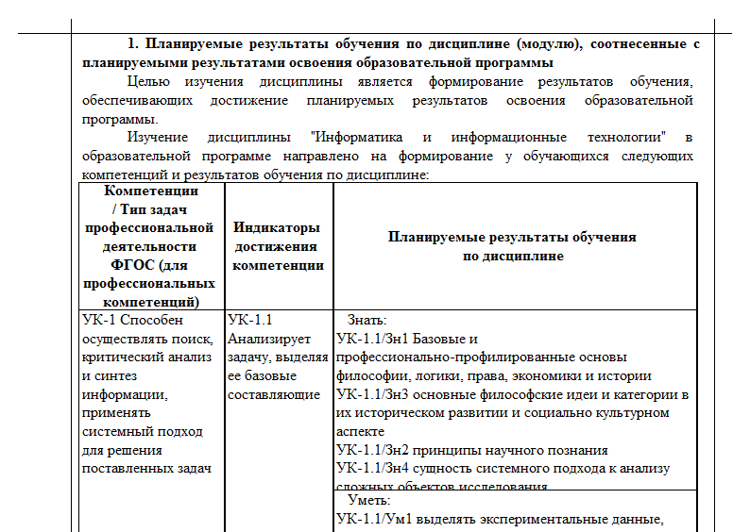
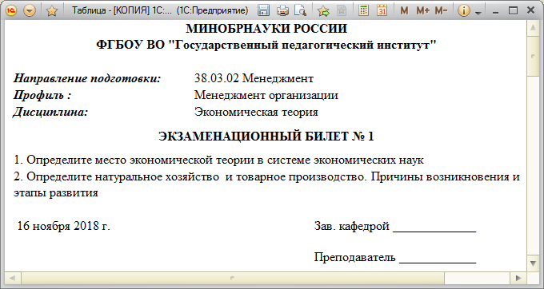
Печать текста рабочей программы
Автоматизированная компоновка экзаменационных билетов
и вывод их на печать

Slide 14
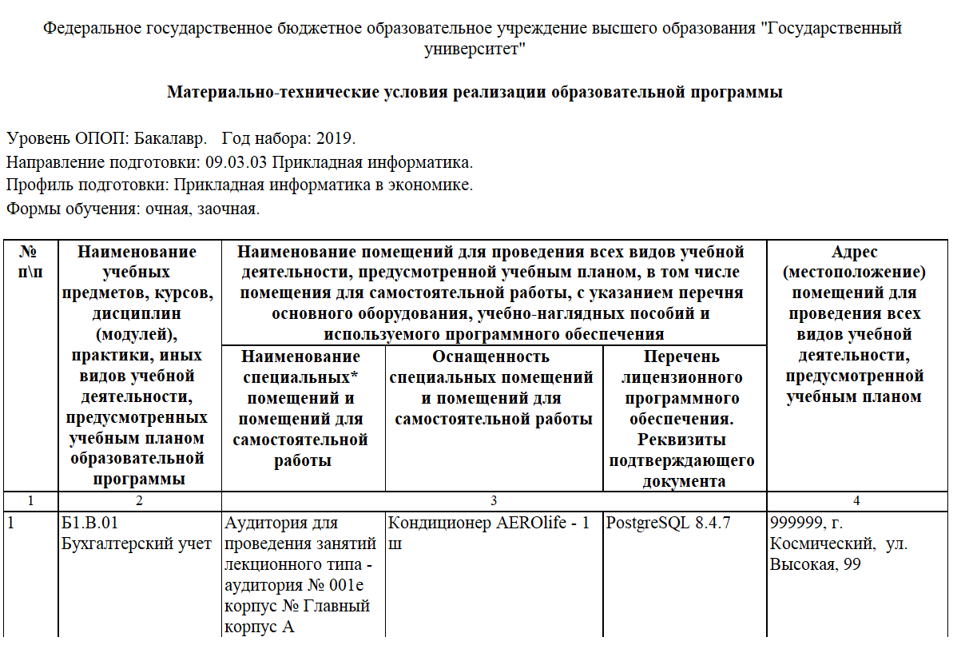
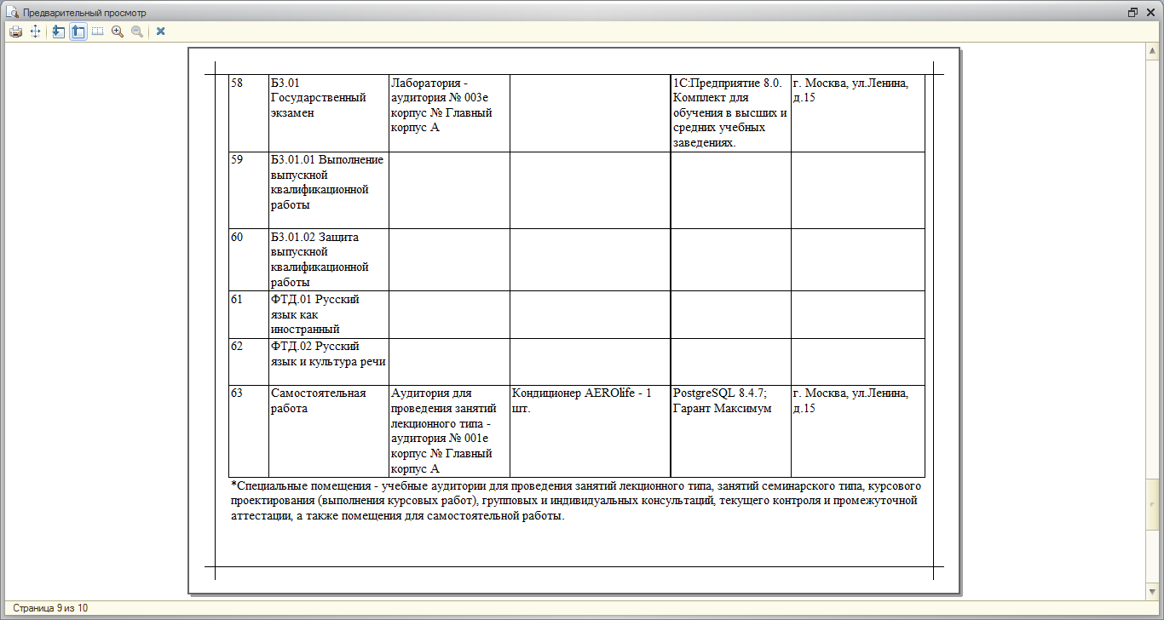
ОТЧЕТ «СПРАВКА МТО»

Slide 15
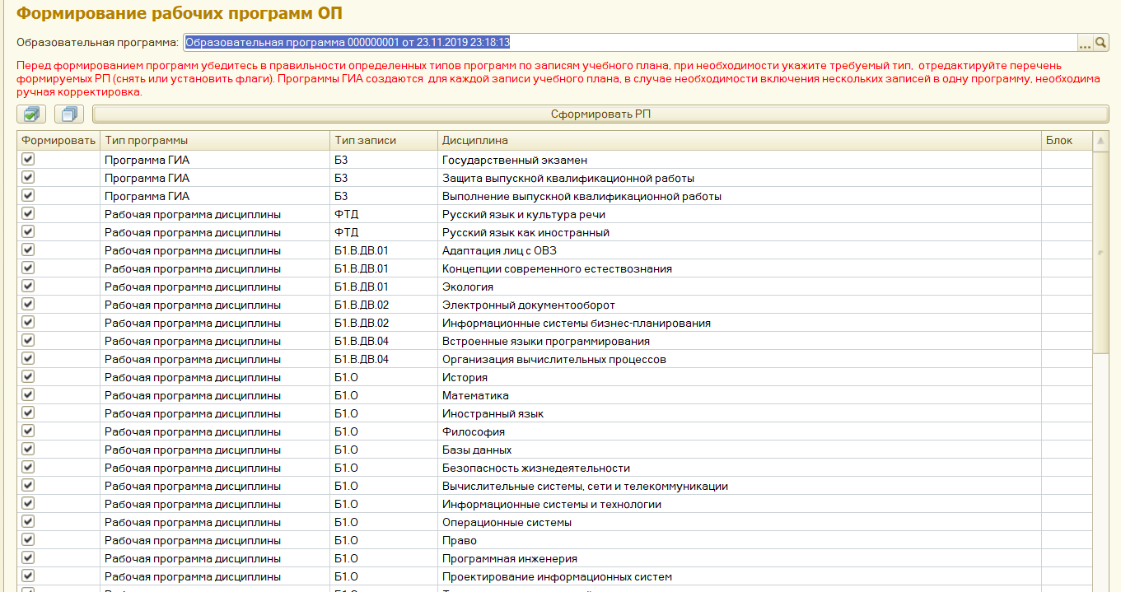
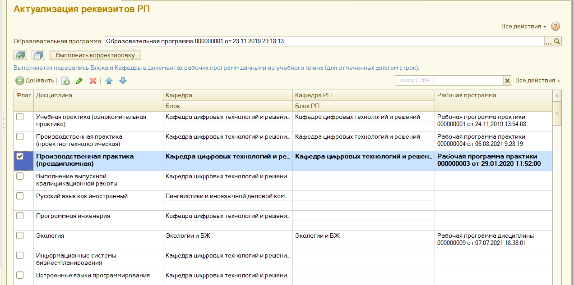
Автоматическое создание набора рабочих программ
с первоначальным заполнением данных
СЕРВИСНЫЕ ФУНКЦИИ
Актуализация реквизитов РП

Slide 16
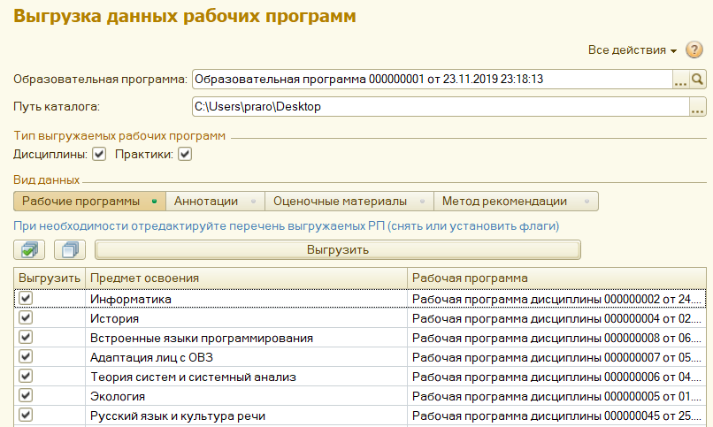
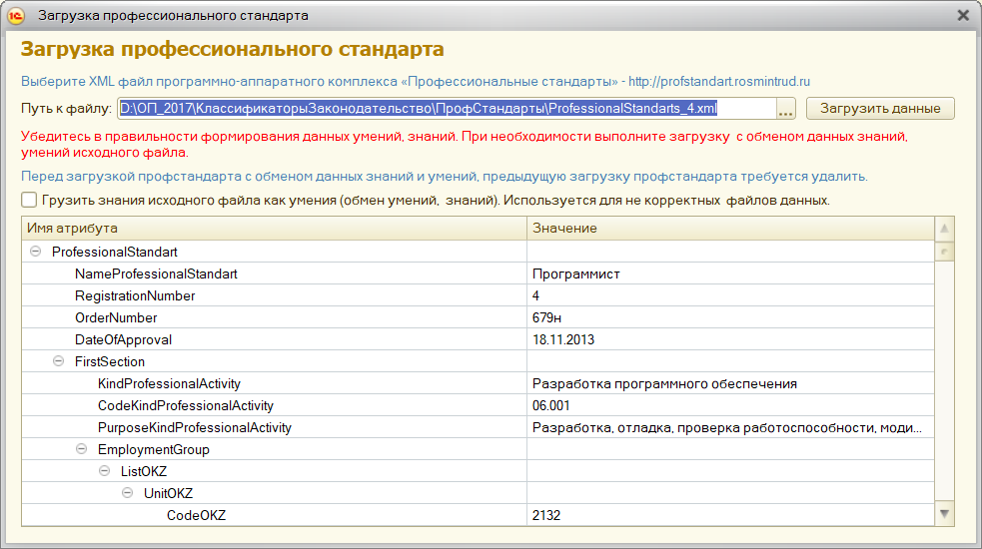
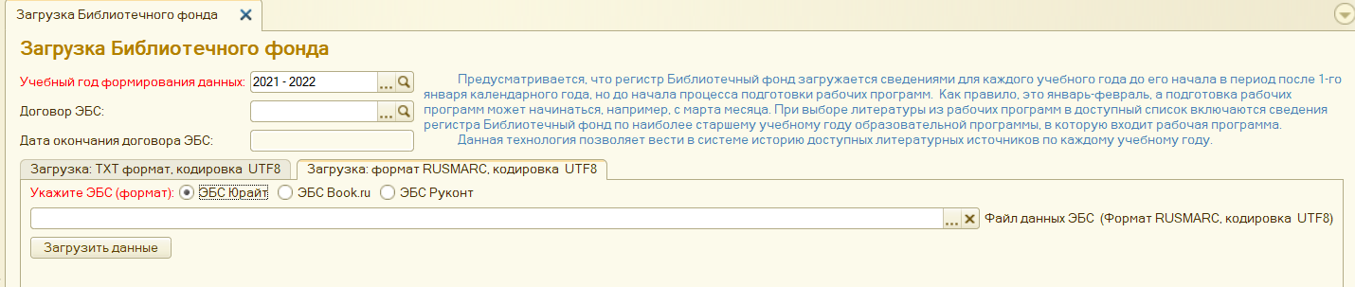
Выгрузка данных РПД в файлы формата *.pdf
Загрузка профессионального стандарта
Загрузка библиотечного фонда
  Обеспечена загрузка библиотечного фонда из САБ ИРБИС-64, из ЭБС Лань, Znanium.com, Юрайт, Book.ru, Руконт, в том числе файлов формата RusMarc UTF8.

Slide 17











Клиенты, пользователи технологии - более 20 вузов
Вузы активно внедряющие и использующие подсистему
Количество пользователей: ~ 200-500.
Актуализируемые ОПОП: ~ 10 - 50 шт./уч. год.
Количество РП:
~ 900 - 3000 шт./уч. год.
НОВОСИБИРСКИЙ ГОСУДАРСТВЕННЫЙ ПЕДАГОГИЧЕСКИЙ УНИВЕРСИТЕТ
Сокращение трудозатрат в подразделениях: 25%.
Стандартизация и унификация процессов.
Сокращение общего времени подготовки ОПОП до 50%.
Ускорение получения отчётности: 50%.

Slide 18
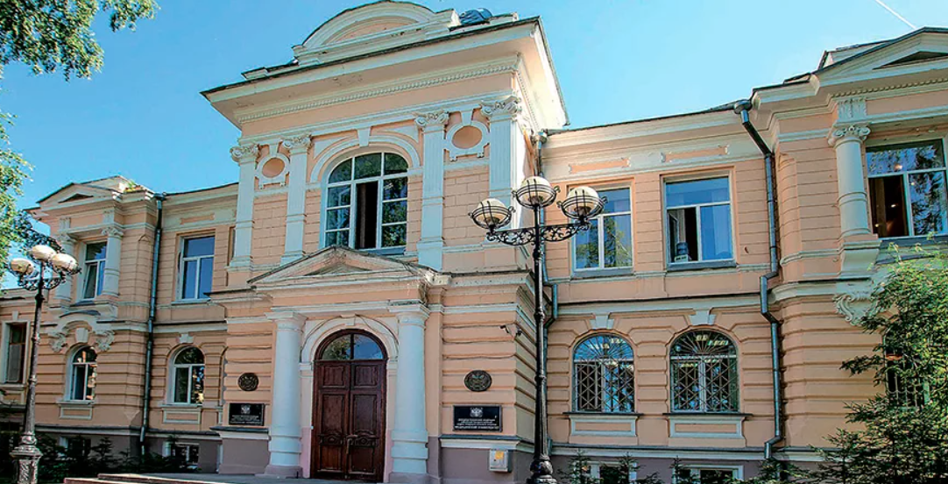
СИБИРСКИЙ ГОСУДАРСТВЕННЫЙ МЕДИЦИНСКИЙ УНИВЕРСИТЕТ (г.Томск)
Проект автоматизации ОПОП 2020-2021
4 факультета реализующих Образовательные программы (ОП) бакалавриата, специалитета, магистратуры
55 кафедр и подразделений реализующих ОПОП
~ 6800 студентов (специалитет, бакалавриат, магистратура)
Свыше 750 преподавателей
Образовательные программы по 13 разным специальностям, направлениям подготовки и профилям
~ 1000 РПД в 2020-2021 и в 2021-2022 уч.годы.
Октябрь 2021 – прохождение проверки (аккредитация) на основе данных, сформированных в информационной системе.

Slide 19

Проект СибГМУ (г.Томск) 2020-2021 - ключевые факторы
Непосредственное, активное участие в проекте руководства вуза
Руководитель проекта со стороны ВУЗа - Мирошниченко Александр Геннадьевич, проректор по учебной работе, эксперт Рособрнадзора, осуществляет концептуальный анализ функционала и формирование требований к функционалу.
Наличие ответственного лица за организацию процессов в ИС
Начальник отдела сопровождения ЭИОС - Кузьмин Дмитрий Александрович, осуществляет непосредственную реализацию автоматизированных процессов, поддержку пользователей (ППС).
Мотивированная команда реализации проекта со стороны вуза, компетентная в понимании информационных процессов и нацеленная, на модернизацию, изменение и развитие внутривузовского документооборота .
Финансовое обеспечение проекта развития ИС вуза - своевременное согласование и заключение договоров, организация оценки текущих работ и проведение взаиморасчетов.
СибГМУ - пример эффективного подхода к развитию и построению автоматизированных процессов разработки и актуализации ОПОП ВО.
ИТОГ – постоянная готовность вуза к проверки/мониторингу ОПОП (аккредитации).

Slide 20

Проект СибГМУ (г.Томск) 2020-2021 - Этапы проекта
Декабрь 2020 – закупка программного продукта.
Январь 2021 – оценка функционала, формирование текущих задач модификации подсистемы, оформление договорных отношений.
Февраль 2021 – глубокая модернизация механизма согласования, утверждения документов образовательных программ.
Март-Октябрь 2021 – модификация печатных форм, алгоритмов формирования данных в РПД , РПП, ПГИА.
Будущие периоды – совершенствование печатных форм, расширение функционала и повышение степени автоматизации всех процессов, поддержка процессов эксплуатации ИС.

Slide 21
ИТОГ - Развитие подсистемы
Новые возможности:
Реализованы различные варианты распределения компетенций по предметам ОП. Это позволяет исключить данный процесс из функций учебного плана.
Модернизирован механизм согласования, утверждения документов образовательных программ.
Преобразована структура данных, функционал документов РПД, РПП, ПГИА.
Учтены текущие изменения законодательства.
Техподдержка "Интеллект Инфо: Образовательные программы" осуществляется на основе отдельного договора с ООО "Интеллект Инфо".

Slide 22
Особенности внедрения
Интеллект Инфо: Образовательные программы
Продукт может быть внедрен в вузах, имеющих 1С:Университет ПРОФ и активно использующих подсистему Планирование учебного процесса (как минимум корректное, полное ведение функционала учебных планов).
Полное внедрение продукта, как правило, занимает от 6 – до 12 месяцев (отработка цикла учебного года) в зависимости от условий и требований вуза (наличие мотивированной команды, специфики организационных процессов и пр.).
Учитывая специфичность требований вузов к документации Образовательных программ и отсутствие их четкой регламентации, как правило, вузы склоняются к преобразованию заложенных в подсистеме процессов, печатных форм и пр.
В проектах по внедрению подсистемы, как правило, решаются объёмы задач от 200 чел./час.

Slide 23
Комплексный методический проект внедрения
Интеллект Инфо: Образовательные программы
Планирование работ
План-график
Обследование процессов разработки ОП
Аналитическая записка
Проект целевой модели
Функциональные требования
Модель как будет
Регламентация и реорганизация процессов
Локальные нормативные акты
Создание центра компетенций
Служба поддержки ППС
Модель как есть и рекомендации как надо
Обеспечение поддержки, эксплуатации и развития ИС
Регламент работы
Доработка ИС

Slide 24
Достигаемые цели внедрения
Интеллект Инфо: Образовательные программы
Единая информационная база;
Настроенные, упорядоченные процессы подготовки ОПОП ВО;
Стандартизация структуры ОПОП ВО;
Обученные пользователи и созданные регламенты работы;
Повышение качества образовательного процесса;
Выполнение аккредитационных показателей вузом;
Готовность предоставить к аккредитации документацию в любой момент времени.
Разработчик, ООО «Интеллект Инфо»
Правосудов Роман Николаевич,
+79603319045, intellektinfo@yandex.ru

Slide 25
СПАСИБО ЗА ВНИМАНИЕ!
Методология автоматизированного формирования образовательных программ ВУЗа
Опыт Сибирского государственного медицинского университета
Всероссийский круглый стол 07 октября 2021 г.
Цифровизация современного учебного заведения
Интеллект Инфо: Образовательные программы
Правосудов Роман Николаевич
Директор ООО Интеллект Инфо
Тел: +79603319045
E-mail: intellektinfo@yandex.ru
Web: http://intellektinfo.ru

